Slide 1
Humánní geografie – 6. cvičení
31.10. 2022 – 1.11. 2022
Cvičení vede: Mgr. David Gorný (460 634) – gorny.david@mail.muni.cz

Slide 2
ZADÁNÍ CVIČENÍ
Na základě dat z Databáze demografických údajů za obce ČR (https://www.czso.cz/csu/czso/databaze-demografickych-udaju-za-obce-cr) v rámci libovolně vybraného okresu identifikujte 5 obcí s nejvyšším relativním/absolutním přírůstkem obyvatel mezi roky 1995 a 2020.
Je tento přírůstek sycen spíše přirozenou měnou či stěhováním?
Lze přírůstek alespoň částečně zdůvodnit jako důsledek suburbanizačních procesů?
Pokud ano, jaké město je nejpravděpodobnějším zdrojem suburbánní migrace?
Lze při pohledu na letecký snímek identifikovat známky nové suburbánní zástavby?

Slide 3
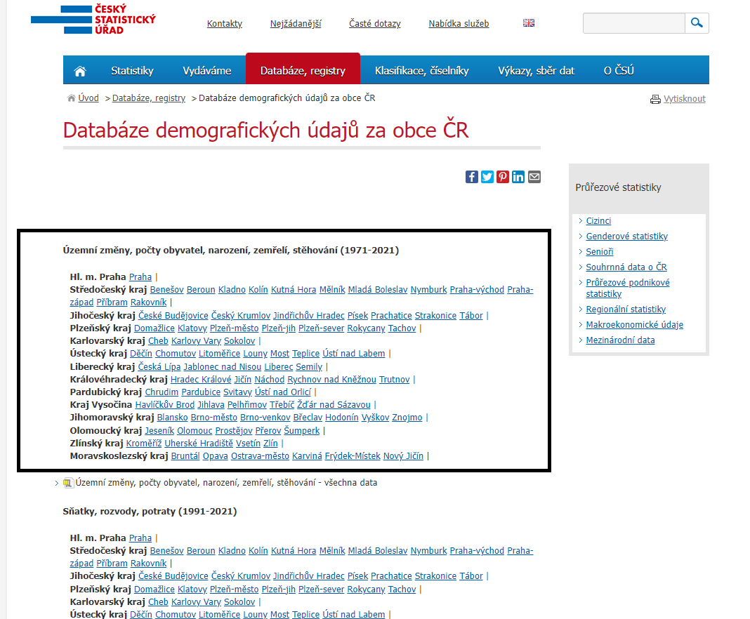

Slide 4

POSTUP
1) Vyberete si okres.
2) Pomocí dat z ČSÚ (viz odkaz) vyhledáte 5 obcí s nejvyšším absolutním přírůstkem obyvatel (rok 2020 oproti roku 1995) – Tab. 1
3) Pomocí dat z ČSÚ (viz odkaz) vyhledáte 5 obcí s nejvyšším relativním přírůstkem obyvatel (rok 2020 oproti roku 1995) – Tab. 2
3) Pro 5 obcí s nejvyšším relativním přírůstkem zjistíte přirozený přírůstek a migrační přírůstek po letech (1995, 1996, … 2020) a vytvoříte Tabulku 3.
4) Okomentujete situaci ve vašich obcích (půl strany) + odpovězte na otázky z předchozího slajdu (půl strany).
Které obce mají největší / nejmenší přírůstek absolutně a relativně.
O kolik se počet obyvatel snížil / zvýšil. Zvýšil se díky migraci nebo pouze vyššími počty narozených než zemřelých?
Čím to může být způsobeno?
Jaká města se nachází nedaleko, jsou konkurencí / nejsou?
Atd. atd. atd.

Slide 5
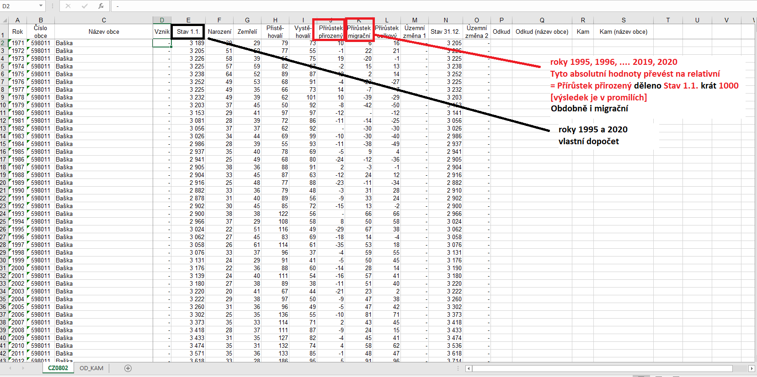
Tab.1 + Tab. 2

Slide 6
OBSAH PROTOKOLU
Rok | Přirozený přírůstek | Migrační přírůstek | Přirozený přírůstek | Migrační přírůstek | Přirozený přírůstek | Migrační přírůstek | Přirozený přírůstek | Migrační přírůstek | Přirozený přírůstek | Migrační přírůstek
 | Dolní Lhota |  | Horní Lhota |  | Prostřední Lhota |  | Ivančice |  | Kyjov
1995
1996
1997
1998
1999
2000
2001
2002
2003
2004
2005
2006
2007
2008
2009
2010
2011
2012
2013
2014
2015
2016
2017
2018
2019
2020
OBEC | Rok |  | Relativní přírůstek [%]
 | 1995 | 2020
Horní Lhota | 200 | 400 | 100,00
Dolní Lhota | 5500 | 6000 | 9,09
Prostřední Lhota
Ivančice
Kyjov

Slide 7
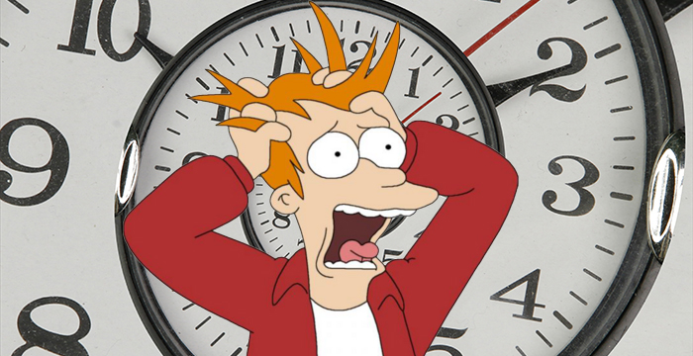
DEADLINE
6.11. 2022 23:59 (pondělní skupiny), 7.11. 2022 23:59 (úterní skupiny)

Slide 8
SUBURBANIZACE
  Jak byste definovali proces suburbanizace?

Slide 9
SUBURbANIZACE - OPTIKA zástavby
Růst města prostorovým rozpínáním do okolní venkovské a přírodní krajiny. Nejde však o rozšiřování zastavěného území, ale o takový rozvoj v okolí měst, který charakterizují přívlastky rozvolněný, rozptýlený či roztroušený.
SÝKORA (2003)

Slide 10
Suburbanizace – optika populačního růstu
Pojem suburbanizace odkazuje na relativně rychlejší populační růst příměstských oblastí ve srovnání s centrálními městy v městských aglomeracích.
TAMMARU (2001)

Slide 11
SUBURBANIZACE – optika funkčního využívání území
Suburbanizaci lze definovat jako přesun obyvatel, jejich AKTIVIT a některých FUNKCÍ z jádrového města do zázemí.
OUŘEDNÍČEK (2008)

Slide 12
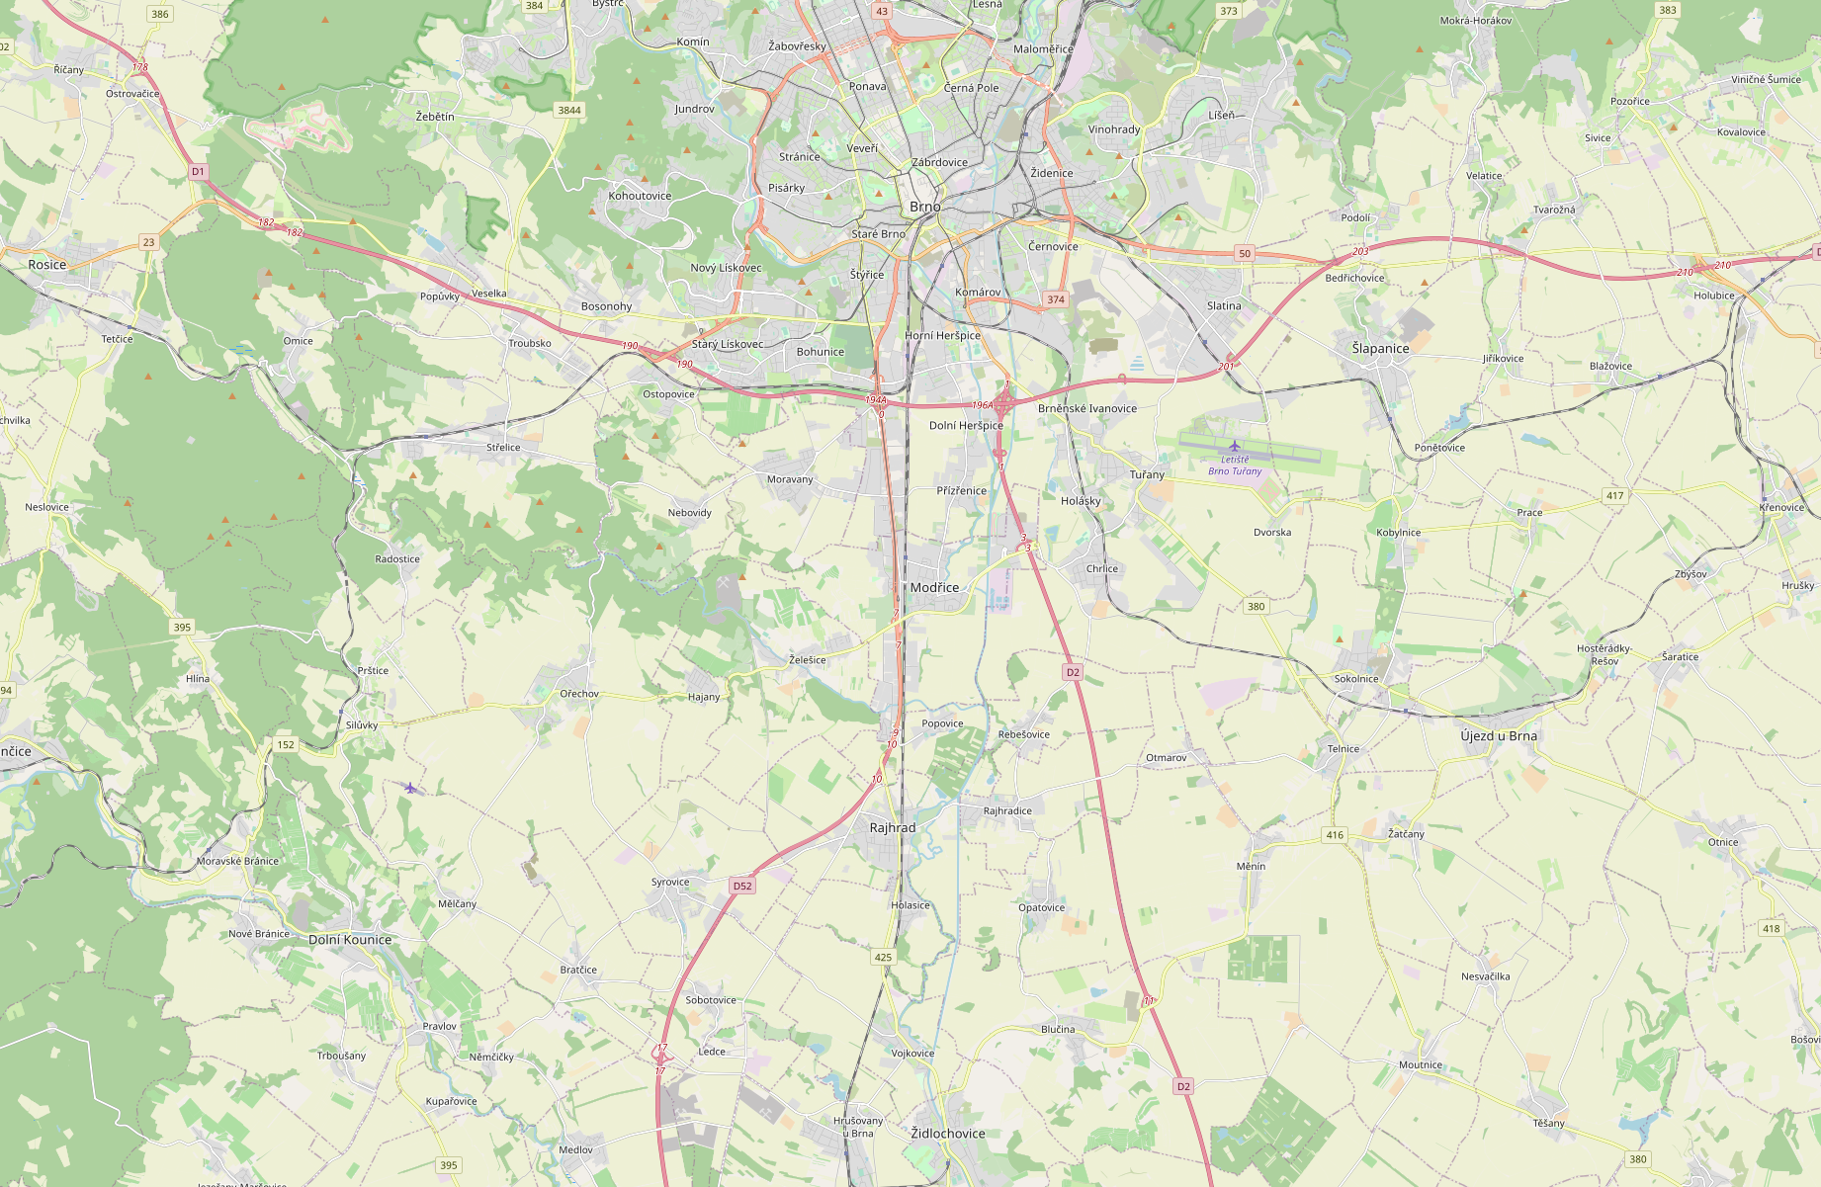
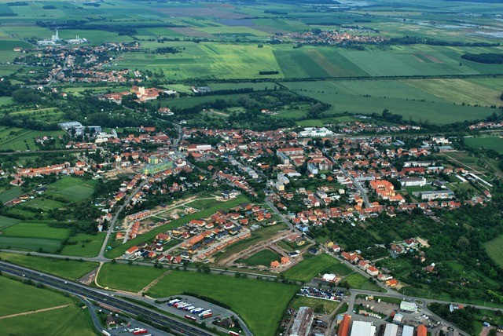
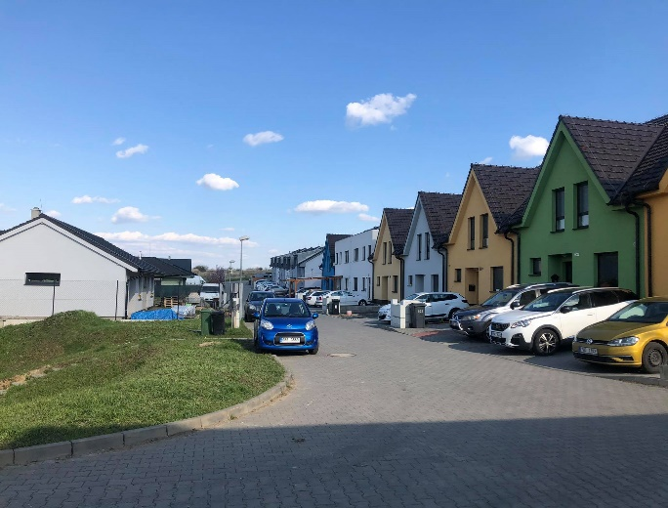
RESIDENTIAL
SUBURBANIZATION
N
CENTRE
OF THE CITY
2010-2021
Municipalities:
RAJHRAD
SYROVICE
ŽIDLOCHOVICE
ŠLAPANICE
SOKOLNICE

Slide 13
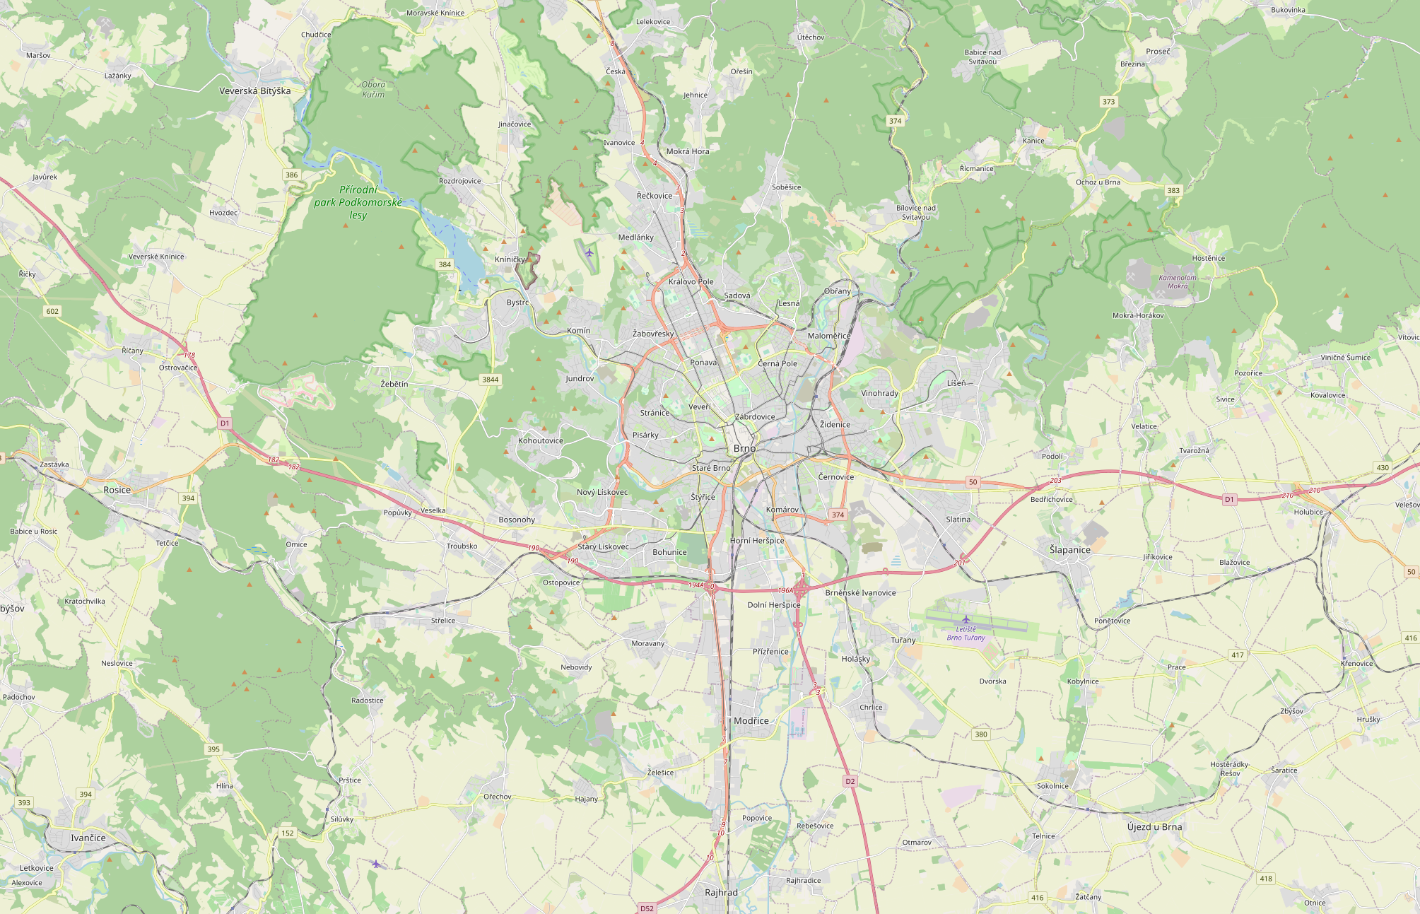
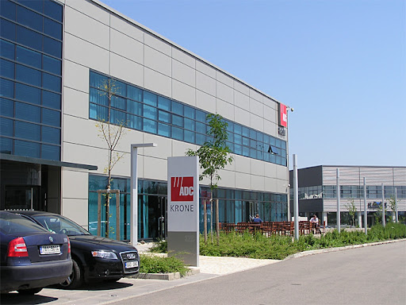
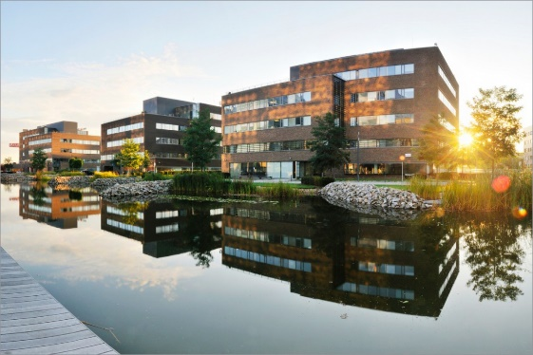
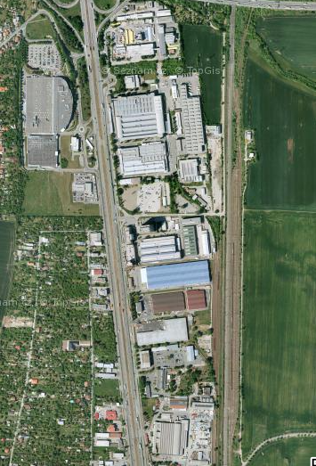
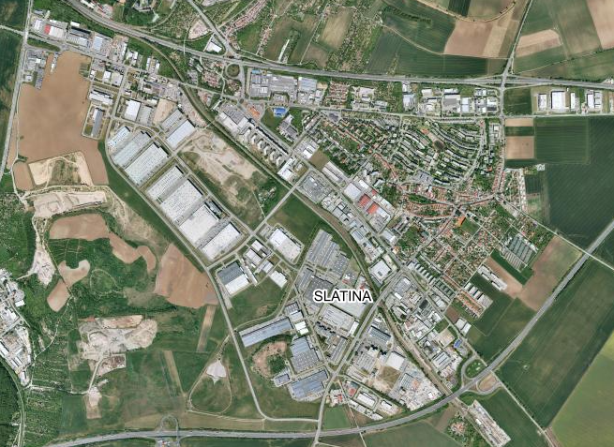
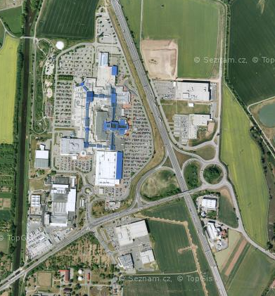
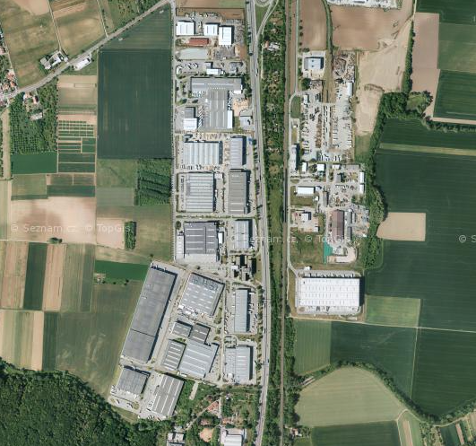
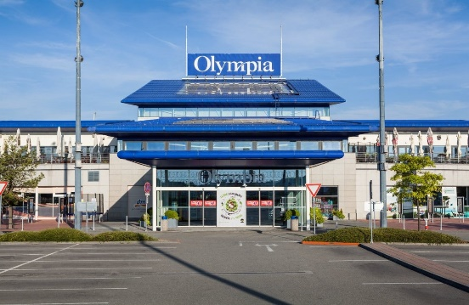
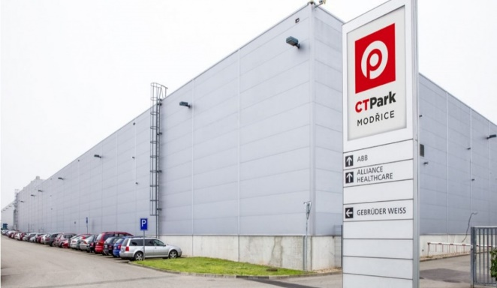
SPIELBERG OFFICE CENTRE
N
COMMERCIAL
SUBURBANIZATION
LOGISTIC CENTRE
CENTRE
OF THE CITY
ČERNOVICKÁ TERASA
CTPark MODŘICE
SHOPPING CENTRE

Slide 14

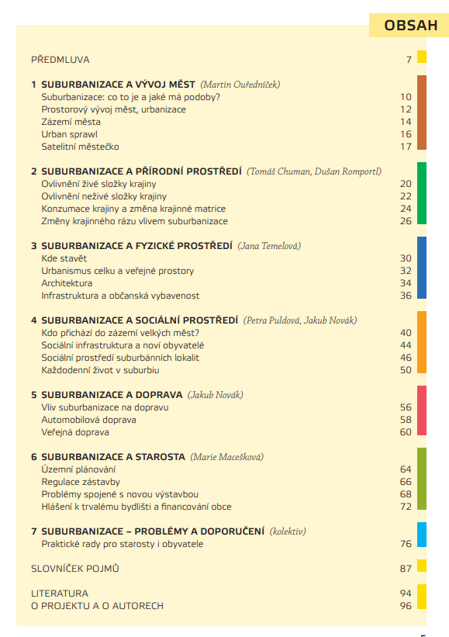
http://www.suburbanizace.cz/dokumenty/suburbanizace_brozura150.pdf

Slide 15
SUBURBANIZACE
Neprobíhá pouze kolem největších měst (Praha, Brno), ale i v okolí menších měst se vytváří určité suburbanizační zóny.
Má mnoho podob v závislosti na konkrétním území – velikost zdrojového města, reliéf, regionální struktura.
Vznik nových sociálně homogenních čtvrtí (impulz ze strany developerů x spontánně), ale v určitých lokalitách dochází k míchání původní a nové zástavby.
Suburbanizací mohou být ovlivněny malé obce o stovkách obyvatel, i větší obce.
Konkrétní podoba suburbanizace v konkrétním území pak ovlivňuje to, jaký má příchod nových obyvatel vliv na fungování obce (1), život obce (2), sociální vztahy (3), …

Slide 16
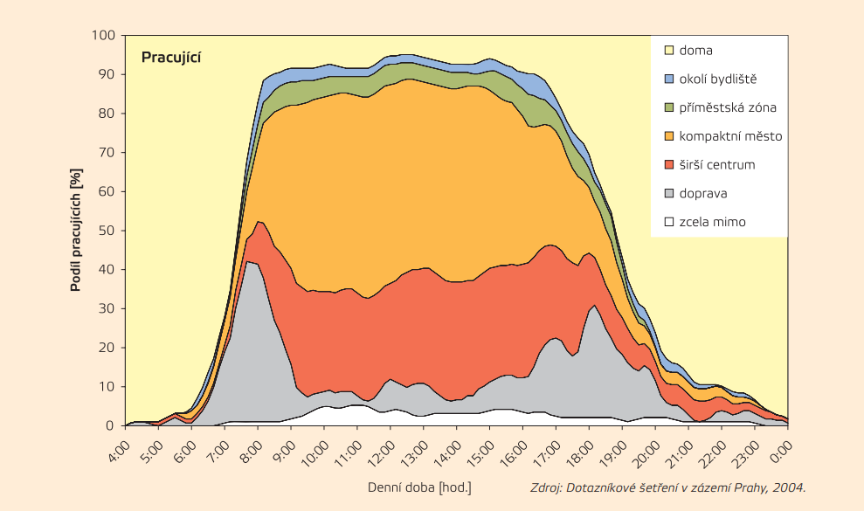
OBEC V
ZÁZEMÍ
PRAHY
Suburbia
Suburbia

Slide 17
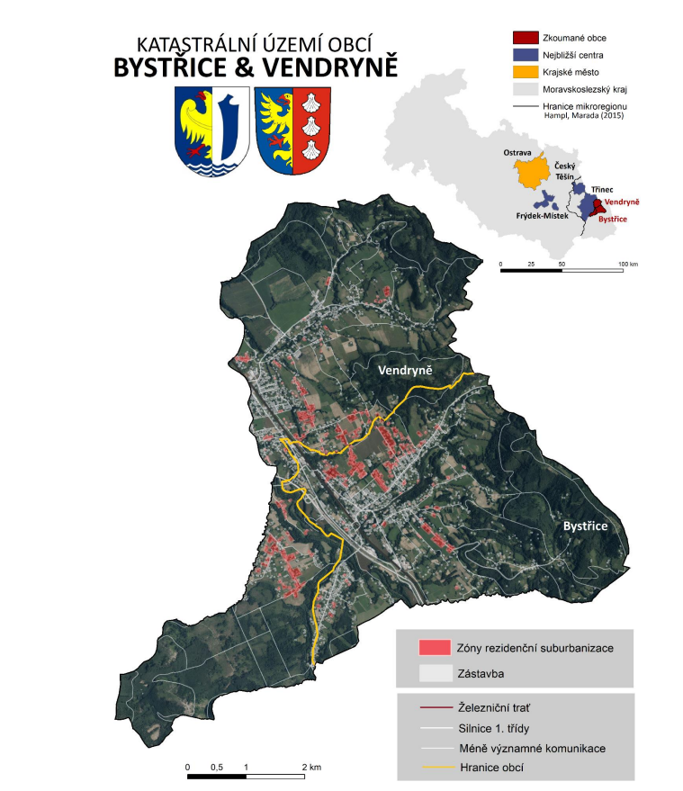
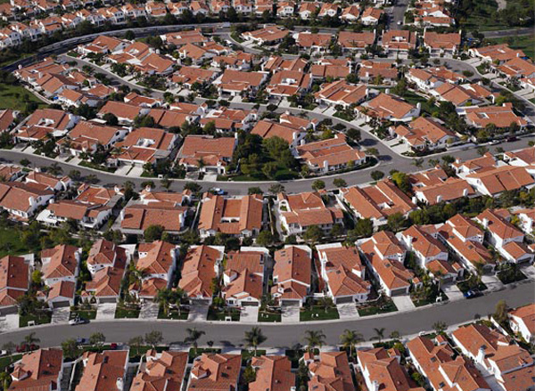
PŘÍKLAD SUBURBANIZACE
NA TŘINECKU
USA

Slide 18
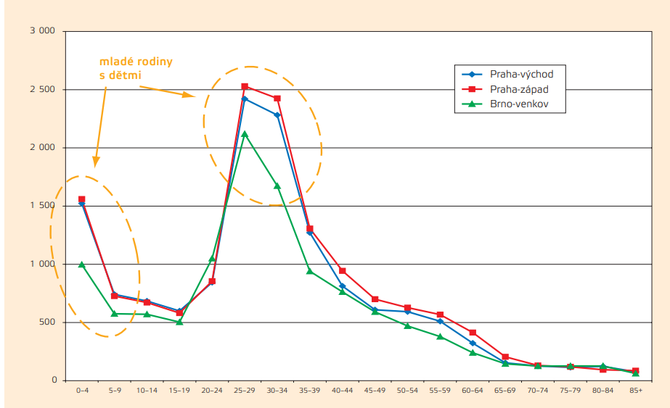

Slide 19
NEGATIVNÍ STRÁNKY SUBURBANIZACE
Závislost na automobilové dopravě (posilování dojížďkových vazeb)
Nedostatečné uspokojení potřeb (nedostatek základních služeb, zaplněné školky).
Sociální konflikty – odlišné způsoby trávení volného času, odlišný životní styl.
pálení listí - nedělní klid - zimní údržba chodníků
Oslabování tradiční venkovské komunity a sociální soudržnosti obyvatel.
Konflikty na úrovni politické sféry (vedení obce, zastupitelstvo).
Posilování individualizace.
Narušení tradiční infrastruktury.
Absence veřejných prostor (staví developer – zástavba zahuštěná s důvodu maximalizace peněžního užitku pozemku).
……

Slide 20
PŘÍKLAD REÁLNÝCH DOPADŮ SUBURBANIZACE V OBCI BYSTŘICE
Početně velká obec – přes 5 300 obyvatel, nárůst, projevuje se zde suburbanizace.
Dostupnost základního zboží (obchody) i služeb (DDM, volnočasové středisko, …).
Také pracovní místa (např. firma Mrózek) + existence spolku (kulturní život).
Promítá se to prostorového pohybu původních rezidentů a nově přistěhovalých obyvatel.
Původní obyvatelé i nově přistěhovalí – někteří nemají důvod vůbec vyjíždět z obce.
Řada obcí v zázemí Prahy – početně menší, s nižší občanskou vybaveností („satelity“)
Vyjížďkové proudy z obcí za všemi druhy aktivit.

Slide 21
Suburbia
Suburbia

Slide 22
REGULOVAT NEBO NEREGULOVAT SUBURBANIZACI?
Obec –> balík peněz ze státního rozpočtu podle počtu trvale bydlícího obyvatelstva.
Příchod nových obyvatel = nárůst trvale žijících obyvatel -> více peněz.
Více peněz -> možnost větších investic a rozvoje obce.
ALE taky … vyšší nároky … potřeba, aby byla kvalitní technická infrastruktura (vodovody, kanalizace, dopravní komunikace, školy, školky)
ALE taky … hrozící sociální polarizace … konflikty mezi obyvateli … ztráta původní „vesnické atmosféry“
KDYBYS BYL/A STAROSTOU TAKOVÉ OBCE, PODPOROVAL/A BYS SUBURBANIZACI NEBO NE,
A PROČ?

